Slide 1
Nivel_Nombre y apellidos_Nombre de profesor

Slide 2
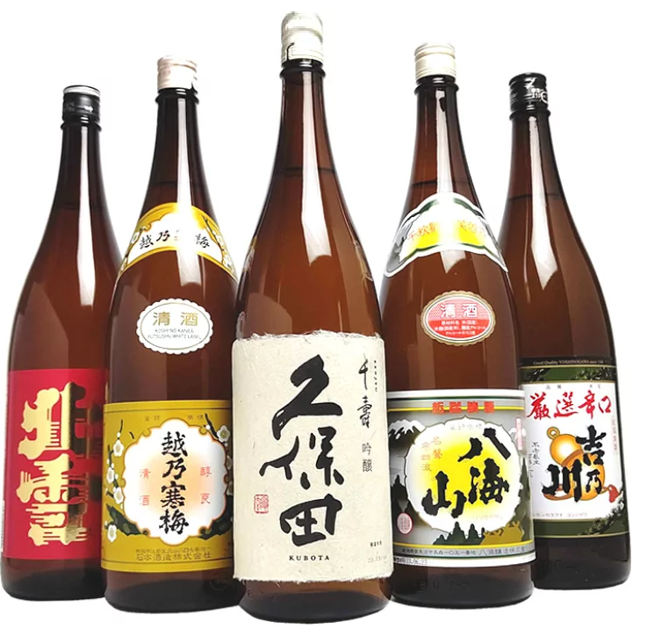
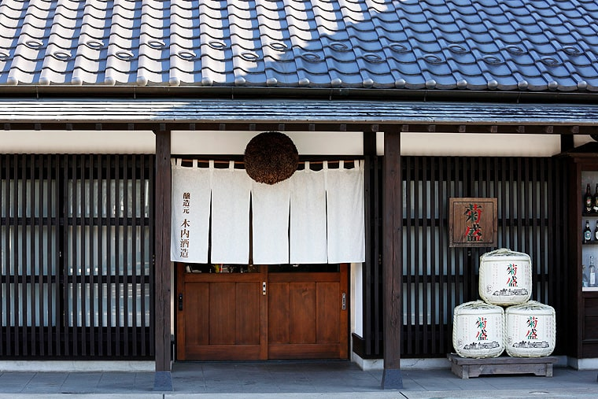
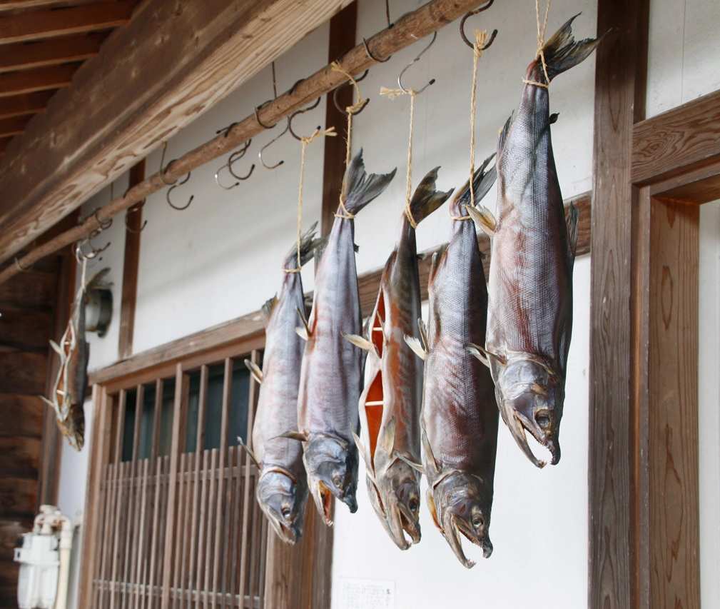
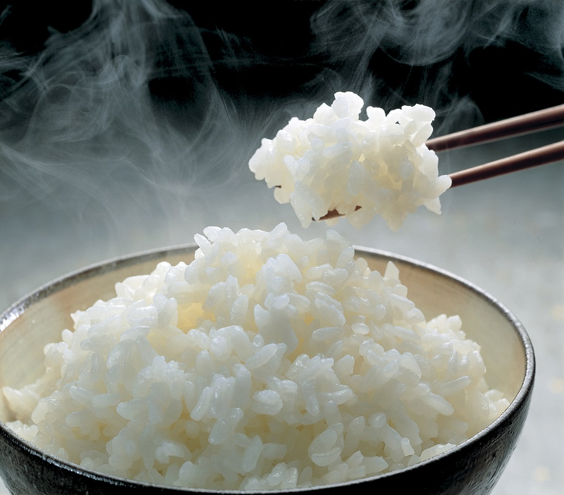
Ejemplo. A2_Jose Martínez_Hanako Tanaka

